Slide 1
ZJN 2016 ~ pregled ključnih novina ~
Ivan Palčić, dipl.iur.
HGK, Zagreb, 28. veljače 2017.

Slide 2
KLJUČNI CILJEVI
Fleksibilizacija postupaka javne nabave
Smanjenje troška poduzetnicima
Povećanje pravne sigurnosti
Povećanje lakoće poslovanja
Povećanje tržišnog natjecanja
Ostvarivanje najbolje vrijednosti za javni novac!

Slide 3
NAJJEFTINIJE NIJE NAJBOLJE
Ekonomski najpovoljnija ponuda
Jedini kriterij za odabir
Ponder cijene ograničili na max. 90%,
10% mora biti kvalitativni kriteriji
Ovlast čelnicima središnjih tijela državne uprave
Iznimno, cijena 100%:
pregovarački postupak bez prethodne objave
ugovori na temelju okvirnog sporazuma
društvene i druge posebne usluge
nabava za potrebe obrane i sigurnosti
nabava za potrebe DMKU RH u inozemstvu

Slide 4
SMANJENJE BIROKRACIJE
Europska jedinstvena dokumentacija o nabavi
Formalna izjava poduzetnika da udovoljava svim uvjetima sposobnosti i da ne postoje razlozi za isključenje
Umjesto hrpe potvrda i izvadaka

Slide 5
POVEZIVANJE REGISTARA
Povezivanje registara javnih tijela s EOJN RH
Porezna uprava
Sudski registar
Obrtni registar
Kaznena evidencija
FINA
Only once principle
ESPD – open source integracija u EOJN RH

Slide 6
SMANJENJE TROŠKA PODUZETNICIMA
ESPD u elektroničkom obliku
MS Word obrazac – Portal javne nabave
Webservis EK
Jamstvo
ozbiljnost ponude s 5% na 3%
uredno izvršenje ugovora max. 10%
eNabava i povezivanje registara
epotpis

Slide 7
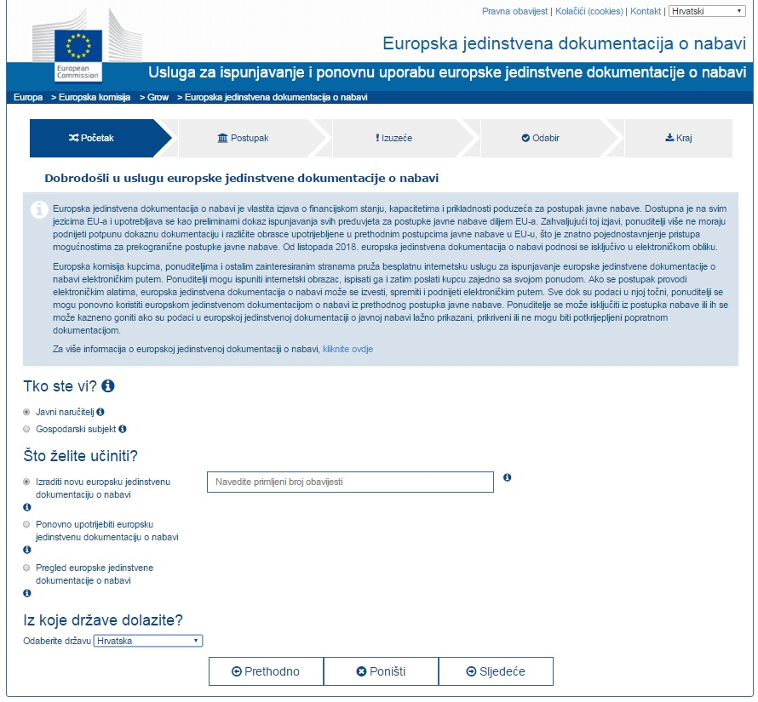

Slide 8
VEĆA PRAVNA SIGURNOST
Jedinstveni rok za žalbu
Jačanje ovlasti DKOM-a
bitne povrede postupka
Smanjenje žalbenih naknada
Ukidanje upravne pristojbe za žalbu
Nadležnost VUS-a
objava presuda
Savjetovanje o nacrtu dijela dokumentacije
Standardizacija dokumentacije
Objava akata o jednostavnoj nabavi

Slide 9
OČEKIVANI UČINCI
Fokus naručitelja - istraživanje tržišta i izrada opisa predmeta nabave i tehničkih specifikacija
Fokus poduzetnika - izrada ponude i kalkulacije
Povećanje lakoće poslovanja i tržišnog nadmetanja!
SCM metodologija – 42M kn ušteda godišnje!

Slide 10
JAČANJE KAPACITETA
EU PROJEKT – 400.000EUR
Naglasak na ENP kriterij
Anketa potreba naručitelja
Izrada priručnika
Radionice po cijeloj RH
Pružatelj usluge je odabran
Implementacija projekta kreće poč. 2017!

Slide 11
PRIJENOS EU DIREKTIVA
Direktiva 2014/24/EU
Direktiva 2014/25/EU
Direktiva 1989/665/EU
Direktiva 1992/13/EU
Direktiva 2009/81/EU

Slide 12
VREMENSKE GRANICE VAŽENJA
Stupio na snagu 1.1.2017. osim:
članka 284. stavaka 4. i 5. (ENP 90%) – 1.7.2017.
članka 261. (e-ESPD) – 18.4.2018.
članka 269. (eCertis) – 18.10.2018.
Postupci JN pokrenuti do stupanja na snagu ZJN 2016 dovršit će se prema odredbama zakona kojim se regulira javna nabava, a koji je bio na snazi u vrijeme započinjanja postupka nabave

Slide 13
PODZAKONSKI PROPISI (I.)
Produljeno važenje:
Uredba o javnoj nabavi za potrebe obrane i sigurnosti
Uredba o načinu izrade i postupanju s dokumentacijom za nadmetanje i ponudama
Uredba o nadzoru nad provedbom Zakona o javnoj nabavi
Pravilnik o izobrazbi u području javne nabave
Pravilnik o javnoj nabavi u diplomatskim misijama i konzularnim uredima Republike Hrvatske

Slide 14
PODZAKONSKI PROPISI (II.)
Prestali važiti:
Uredba o objavama javne nabave
Pravilnik o primjeni Jedinstvenog rječnika javne nabave (CPV)
Pravilnik o popisu obveznika javne nabave
Naputak o postupanju u postupcima javne nabave u slučaju nedostupnosti EOJN RH
Umjesto toga:
Provedbena uredba Komisije (EU) br. 2015/1986 o utvrđivanju standardnih obrazaca za objavljivanje obavijesti u području javne nabave
Uredba (EZ) br. 2195/2002 o Jedinstvenom rječniku javne nabave (CPV)
Indikativni popis javnih naručitelja (Portal JN)
ZJN 2016 + pravilnik

Slide 15
PODZAKONSKI PROPISI (III.)
Novi:
Uredba – obrana i sigurnosti
Pravilnik – dokumentacija o nabavi i ponuda, plan nabave i registra ugovora, prethodno savjetovanje sa zainteresiranom javnošću o nacrtu dijela dokumentacije o nabavi, postupanje u slučaju nedostupnosti EOJN RH
Pravilnik – nadzor
Pravilnik – izobrazba
Pravilnik – e-žalba
Pravilnik – DMKU
Provedbena uredba Komisije (EU) 2016/7 o utvrđivanju standardnog obrasca za europsku jedinstvenu dokumentaciju o nabavi

Slide 16
NOMOTEHNIKA
452 članka – JMNP
1 rečenica 1 stavak
nekoliko stavaka 1 članak
Tekstualno na istoj razini kao i stari ZJN
Smanjen broj podzakonskih propisa
Službena kratica – ZJN 2016
7 dijelova i 12 priloga

Slide 17
OPĆE ODREDBE (čl. 1. – 29.)
Predmet – pravila o postupku javne nabave koji provodi javni i sektorski naručitelj ili drugi subjekt u propisanim slučajevima, radi sklapanja ugovora o javnoj nabavi, okvirnog sporazuma te provedbe projektnog natječaja
Pojmovi – dokumentacija o nabavi, kriteriji za kvalitativni odabir GS, obavijest o dobrovoljnoj ex-ante transparentnosti….
Javni i sektorski naručitelj
Mješovita nabava
Pragovi (za primjenu ZJN 2016, DMKU, nabava male i velike vrijednosti, jednostavna nabava)

Slide 18
PLAN NABAVE I REGISTAR UGOVORA (čl. 28)
Javni i sektorski naručitelji donose plan nabave
Javni naručitelji – obvezni objaviti plan na Internetu
Registar ugovora – vode i objavljuju javni i sektorski naručitelji
Predmeti ≥ 20.000 kn
Pravilnik – sadržaj, rok donošenja, način i rokove objavljivanja, način promjene te druga pitanja
Do tada – po „starom”

Slide 19
NOVA IZUZEĆA (čl. 29.-38.)
usluge pravnog zastupanja stranaka od strane odvjetnika u:
a) arbitraži ili mirenju u državi članici, trećoj zemlji ili pred međunarodnom instancijom arbitraže ili mirenja, ili
b) postupku pred sudovima, tribunalima ili tijelima javne vlasti u državi članici ili trećoj zemlji ili pred međunarodnim sudovima, tribunalima ili institucijama
usluge pravnog savjetovanja koje odvjetnik pruža tijekom pripreme bilo kojeg od gore navedenih postupaka ili ako postoji konkretna naznaka i velika vjerojatnost da će pravna stvar na koju se savjet odnosi postati predmet takvih postupaka
usluge ovjeravanja i potvrđivanja dokumenata koje pružaju javni bilježnici
pravne usluge koje pružaju skrbnici ili imenovani zakonski zastupnici maloljetnika ili druge pravne usluge čije je pružatelje imenovao sud ili tribunal dotične države članice ili su određeni zakonom za izvođenje određenih zadataka pod nadzorom tih sudova
druge pravne usluge koje su povezane, čak i povremeno, s izvršavanjem službenih ovlasti
zajmove i kredite, bez obzira na to jesu li povezani s izdavanjem, prodajom, kupnjom ili prijenosom vrijednosnih papira ili drugih financijskih instrumenata
civilna obrana, civilna zaštita i usluge sprječavanja opasnosti koje pružaju neprofitne organizacije ili udruženja, obuhvaćene CPV oznakama 75250000-3, 75251000-0, 75251100-1, 75251110-4, 75251120-7, 75252000-7, 75222000-8, 98113100-9 i 85143000-3, osim usluga prijevoza pacijenata vozilom hitne pomoći
Posebna izuzeća za javne naručitelje u području poštanskih usluga (npr. filatelističke usluge i logističke usluge)
In-house izuzeće (vertikalno) – kontrola, 80% djelatnosti, nema izravnog udjela privatnog kapitala
Public-public izuzeće (horizontalno):
ugovor utvrđuje ili provodi suradnju između tih javnih naručitelja s ciljem osiguravanja da javne usluge koje oni trebaju pružiti ostvaruju njihove zajedničke ciljeve
ta je suradnja uspostavljena isključivo na temelju potreba vezanih uz javne interese, i
ti javni naručitelji ostvaruju na otvorenom tržištu manje od 20 % djelatnosti na koje se odnosi suradnja

Slide 20
REZERVIRANI UGOVORI (čl. 51.)
pravo sudjelovanja u postupcima javne nabave rezervirano za:
zaštitne radionice
gospodarske subjekte čiji je osnovni cilj društvena i profesionalna integracija osoba s invaliditetom
gospodarske subjekte čiji je osnovni cilj društvena i profesionalna integracija osoba u nepovoljnom položaju, ili
se može odrediti za takve ugovore da se izvršavaju u kontekstu zaštićenih programa zapošljavanja.
najmanje 51 % zaposlenih osoba su radnici koji su osobe s invaliditetom ili radnici u nepovoljnom položaju
u pozivu na nadmetanje mora biti naznačeno da se dodjeljuje rezervirani ugovor
subjekt mora dokazati naručitelju da udovoljava uvjetima upisom u odgovarajući registar, potvrdom nadležnog tijela ili na drugi prikladan način
iznimno, subjekti za koje je rezervirano pravo sudjelovanja u postupcima javne nabave mogu najviše 20 % vrijednosti rezerviranog ugovora dati podugovarateljima koji ne ispunjavaju propisane uvjete
Pravilnik o utvrđivanju kvote za zapošljavanje osoba s invaliditetom (NN 44/14 i 2/15)

Slide 21
TAJNOST PODATAKA (čl. 52.-55.)
GS smije na temelju zakona, drugog propisa ili općeg akta određene podatke označiti tajnom, uključujući tehničke ili trgovinske tajne te povjerljive značajke ponuda i zahtjeva za sudjelovanje
GS je obvezan navesti pravnu osnovu na temelju koje su ti podaci označeni tajnima – naručitelj ne smije otkriti takve podatke
GS ne smije označiti tajnom:
cijenu ponude,
troškovnik,
katalog,
podatke u vezi s kriterijima za odabir ponude,
javne isprave,
izvatke iz javnih registara
te druge podatke koji se prema posebnom zakonu ili podzakonskom propisu moraju javno objaviti ili se ne smiju označiti tajnom
Naručitelj smije otkriti te podatke ako su označeni tajnom suprotno kogentnoj normi

Slide 22
RAČUNANJE ROKOVA (čl. 56.-58.)
detaljne odredbe o računanju rokova
zbog specifičnosti postupka javne nabave
rokovi u satima
računanje unatrag
Uredba Vijeća br. 1182/71 o utvrđivanju pravila koja se primjenjuju na razdoblja, datume i rokove

Slide 23
KOMUNIKACIJA (čl. 59.-56.)
Naručitelj i GS komuniciraju elektronički putem - obveza
Iznimke:
bi zbog specijalizirane prirode nabave korištenje elektroničkih sredstava komunikacije zahtijevalo posebne alate, opremu ili formate datoteka koji nisu općedostupni ili nisu podržani kroz općedostupne aplikacije
aplikacije koje podržavaju formate datoteka prikladne za opis ponuda koriste formate datoteka koji se ne mogu obraditi bilo kojom drugom otvorenom ili općedostupnom aplikacijom ili se na njih primjenjuje sustav zaštite vlasničke licencije te ih naručitelj ne može preuzimati niti ih koristiti na daljinu
bi korištenje elektroničkih sredstava komunikacije zahtijevalo specijaliziranu uredsku opremu koja nije široko dostupna naručiteljima
se određeni predmeti kao što su uzorci, makete i slično ne mogu dostaviti elektroničkim sredstvima komunikacije
izvornike dokumenata ili dokaza nije moguće dostaviti elektroničkim sredstvima komunikacije
se na nabavu primjenjuje propis kojim se uređuje javna nabava za potrebe obrane i sigurnosti ili propis kojim se uređuje javna nabava za potrebe diplomatskih misija i konzularnih ureda Republike Hrvatske u inozemstvu
Tada se komunicira putem ovlaštenog pružatelja poštanskih usluga ili druge odgovarajuće kurirske službe, telefaksom ili kombinacijom s elektroničkim sredstvima
EOJN RH
Jednostavna nabava
Interna komunikacija unutar naručitelja , pregled i ocjena ponuda, izvršenje ugovora – nema obveze

Slide 24
SUKOB INTERESA (čl. 75.-83.)
javni interes c/a privatni interes
naručitelj je obvezan poduzeti prikladne mjere da učinkovito spriječi, prepozna i ukloni sukobe interesa u vezi s postupkom javne nabave kako bi se izbjeglo narušavanje tržišnog natjecanja i osiguralo jednako postupanje prema svim GS
sukob interesa između naručitelja i GS obuhvaća situacije kada predstavnici naručitelja (ili pružatelja usluga službe nabave koji djeluje u ime naručitelja) koji su uključeni u provedbu postupka javne nabave ili mogu utjecati na ishod tog postupka, imaju, izravno ili neizravno, financijski, gospodarski ili bilo koji drugi osobni interes koji bi se mogao smatrati štetnim za njihovu nepristranost i neovisnost u okviru postupka, a osobito:
ako predstavnik naručitelja istodobno obavlja upravljačke poslove u gospodarskom subjektu, ili
ako je predstavnik naručitelja vlasnik poslovnog udjela, dionica odnosno drugih prava na temelju kojih sudjeluje u upravljanju odnosno u kapitalu toga gospodarskog subjekta s više od 0,5 %.

Slide 25
SUKOB INTERESA (II)
Predstavnik naručitelja:
čelnik te član upravnog, upravljačkog i nadzornog tijela naručitelja
član stručnog povjerenstva za javnu nabavu
druga osoba koja je uključena u provedbu ili koja može utjecati na odlučivanje naručitelja u postupku javne nabave, i
osobe iz točaka 1., 2. i 3. ovoga stavka kod pružatelja usluga nabave koji djeluju u ime naručitelja
Gospodarski subjekt je ponuditelj, član zajednice i podugovaratelj

Slide 26
SUKOB INTERESA (III)
Sukob interesa obuhvaća i situacije između čelnika te član upravnog, upravljačkog i nadzornog tijela naručitelja i njegove povezane osobe, osim ako je povezana osoba poslovne udjele, dionice odnosno druga prava na temelju kojih sudjeluje u upravljanju odnosno u kapitalu GS više od 0,5 % stekla prije najmanje dvije godine od imenovanja odnosno stupanja na dužnost predstavnika naručitelja s kojim je povezana
Sukob interesa ne postoji a čelnika te član upravnog, upravljačkog i nadzornog tijela naručitelja i njegove povezane osobe obavljaju upravljačke poslove u GS po položaju, odnosno kao službeni predstavnik nekog naručitelja, a ne kao privatna osoba
Povezana osoba - srodnik po krvi u pravoj liniji ili u pobočnoj liniji do četvrtog stupnja, srodnik po tazbini do drugog stupnja, bračni ili izvanbračni druga, bez obzira na to je li brak prestao, te posvojitelj i posvojenik
Prijenos udjela u vlasništvu na drugu osobu ili posebno tijelo (povjerenika) – nema utjecaj

Slide 27
KORISNE POVEZNICE
http://javnanabava.hr/
http://www.javnanabava.hr/ default.aspx?id=5107
https://ec.europa.eu/tools/espd
https://ec.europa.eu/growth/tools-databases/ecertis/

Slide 28
HVALA NA POZORNOSTI!

